Slide 3
CAPÍTULO I

Slide 4
CAPÍTULO III
CAPÍTULO II

Slide 5
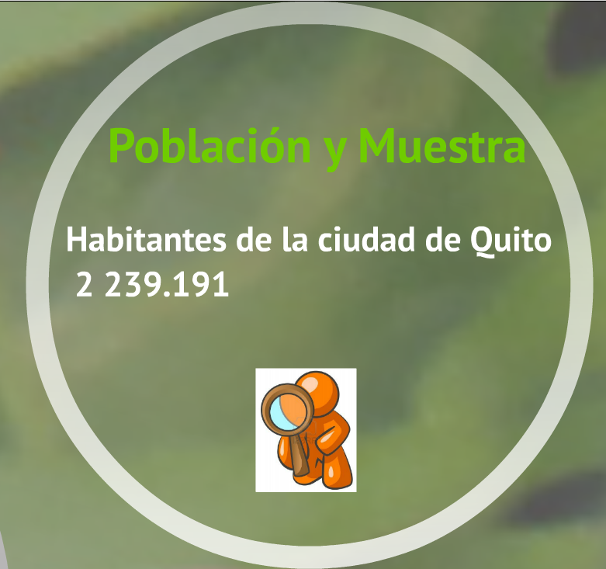
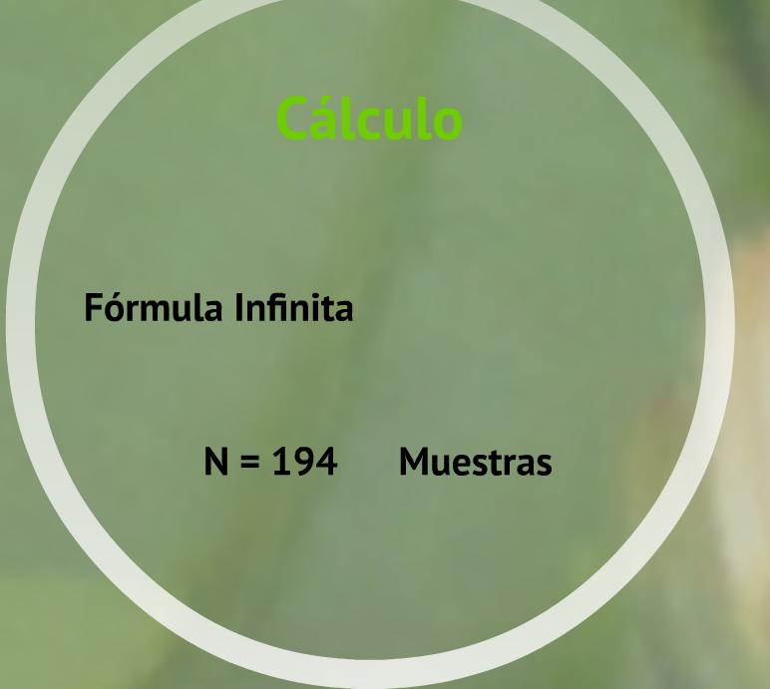
CAPÍTULO II

Slide 8
CAPÍTULO III
Estudio Organizacional

Slide 9
Estudio de Marketing
1. Promoción y publicidad

Slide 13
Publicidad
Paquete educativo

Slide 14
Publicidad

Slide 19
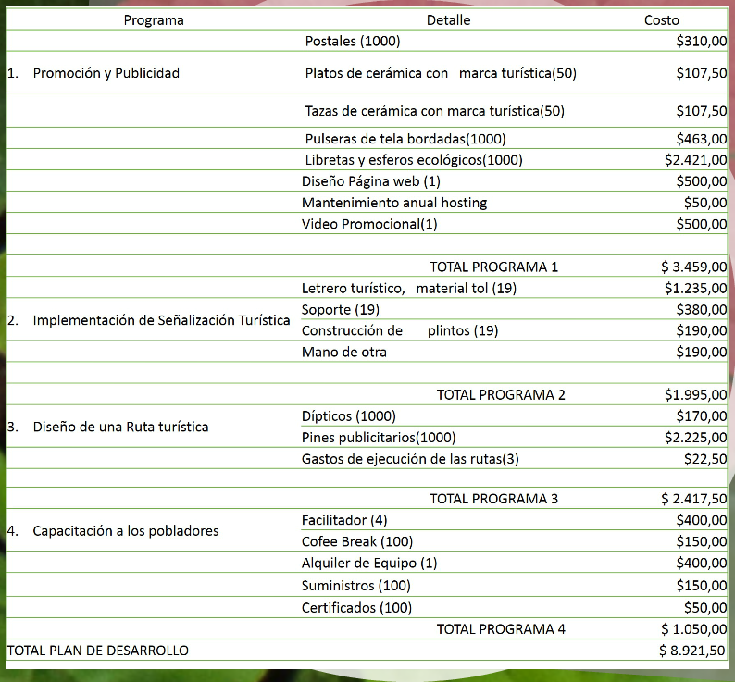
ESTUDIO FINANCIERO

